Slide 1
Python语言程序设计
【多分支、while循环结构】

Slide 2
【上节课回顾：关系运算符】
数学符号 | python操作符 | 含义 | 示例 | 运算结果 | 优先级
< | < | 小于 | 1<2 | True | 4
> | > | 大于 | 1>2 | False | 4
= | == | 等于 | 1==2 | False | 4
≤ | <= | 小于或等于 | 1<=2 | True | 4
≥ | >= | 大于或等于 | 1>=2 | False | 4
≠ | != | 不等于 | 1！=2 | True | 4
python关系运算符及优先级

Slide 3

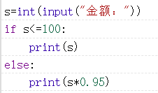

【上节课回顾：分支结构if-else】
if<条件>:
<语句块1>
[else:
<语句块2>]
1401

Slide 4

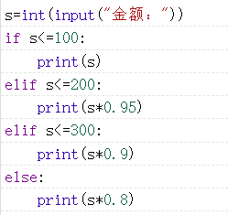
【多分支结构：if-elif】
条件1
假
条件2
假
……
真
条件n
假
真
真
真
语句块1
语句块2
语句块n
语句块n+1
if<条件1>:
<语句块1>
elif<条件2>:
<语句块2>
...
elif<条件n>:
<语句块n>
[else:
<语句块n+1>]

Slide 5
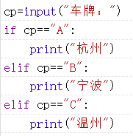
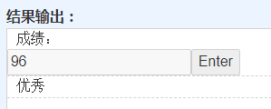
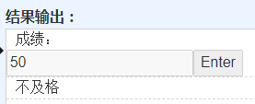
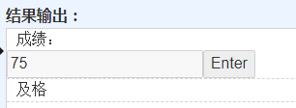
【多分支结构练习】
输入成绩：
判断90以上优秀，80以上良好，60以上合格，否则不合格
练习1
练习2

Slide 6
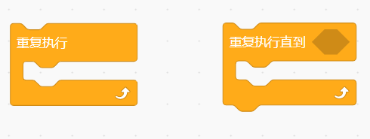
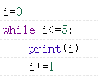
【while结构：while】
“吃馒头”循环执行流程图
没有吃饱
否Flase
是True
继续吃1个
不吃了

Slide 7
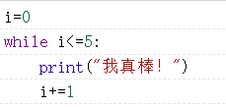
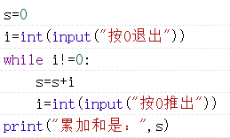
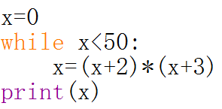
【while循环结构练习】
练习1
练习3
练习2

